Slide 1
JAVA 101
Mert Alptekin
Software Consultant

Slide 2
Eğitim Kataloğu
Java Platformu
Java Nedir ?
Java Mimarisi
JVM ve ByteCode kavramı
JRE, JDK, JAR, JAVA API kavramları
Package Kavramı
Java Sürümleri, (Java SE, JAVA EE, JAVA ME)
Java Ortamı Kurulumu (JDK)
IDE’ler (Eclipse, IntelliJ)

Slide 3
Eğitim Kataloğu
Temel Programlama
Veri Tipleri
Değişkenler
Tip Dönüşümleri
Operatörler
Koşullu İfadeler
Döngüler
Diziler
Metotlar
Hata Yakalama

Slide 4
Eğitim Kataloğu
Nesne yönelimli Programlama (OOP)
Nesne Kavramı
Sınıf Kavramı
Instance Kavramı
Sınıf Üyeler
Referans ve Value Tipleri
OOP İlkeleri
Statik Sınıflar
Abstract Sınıflar
Interface

Slide 5
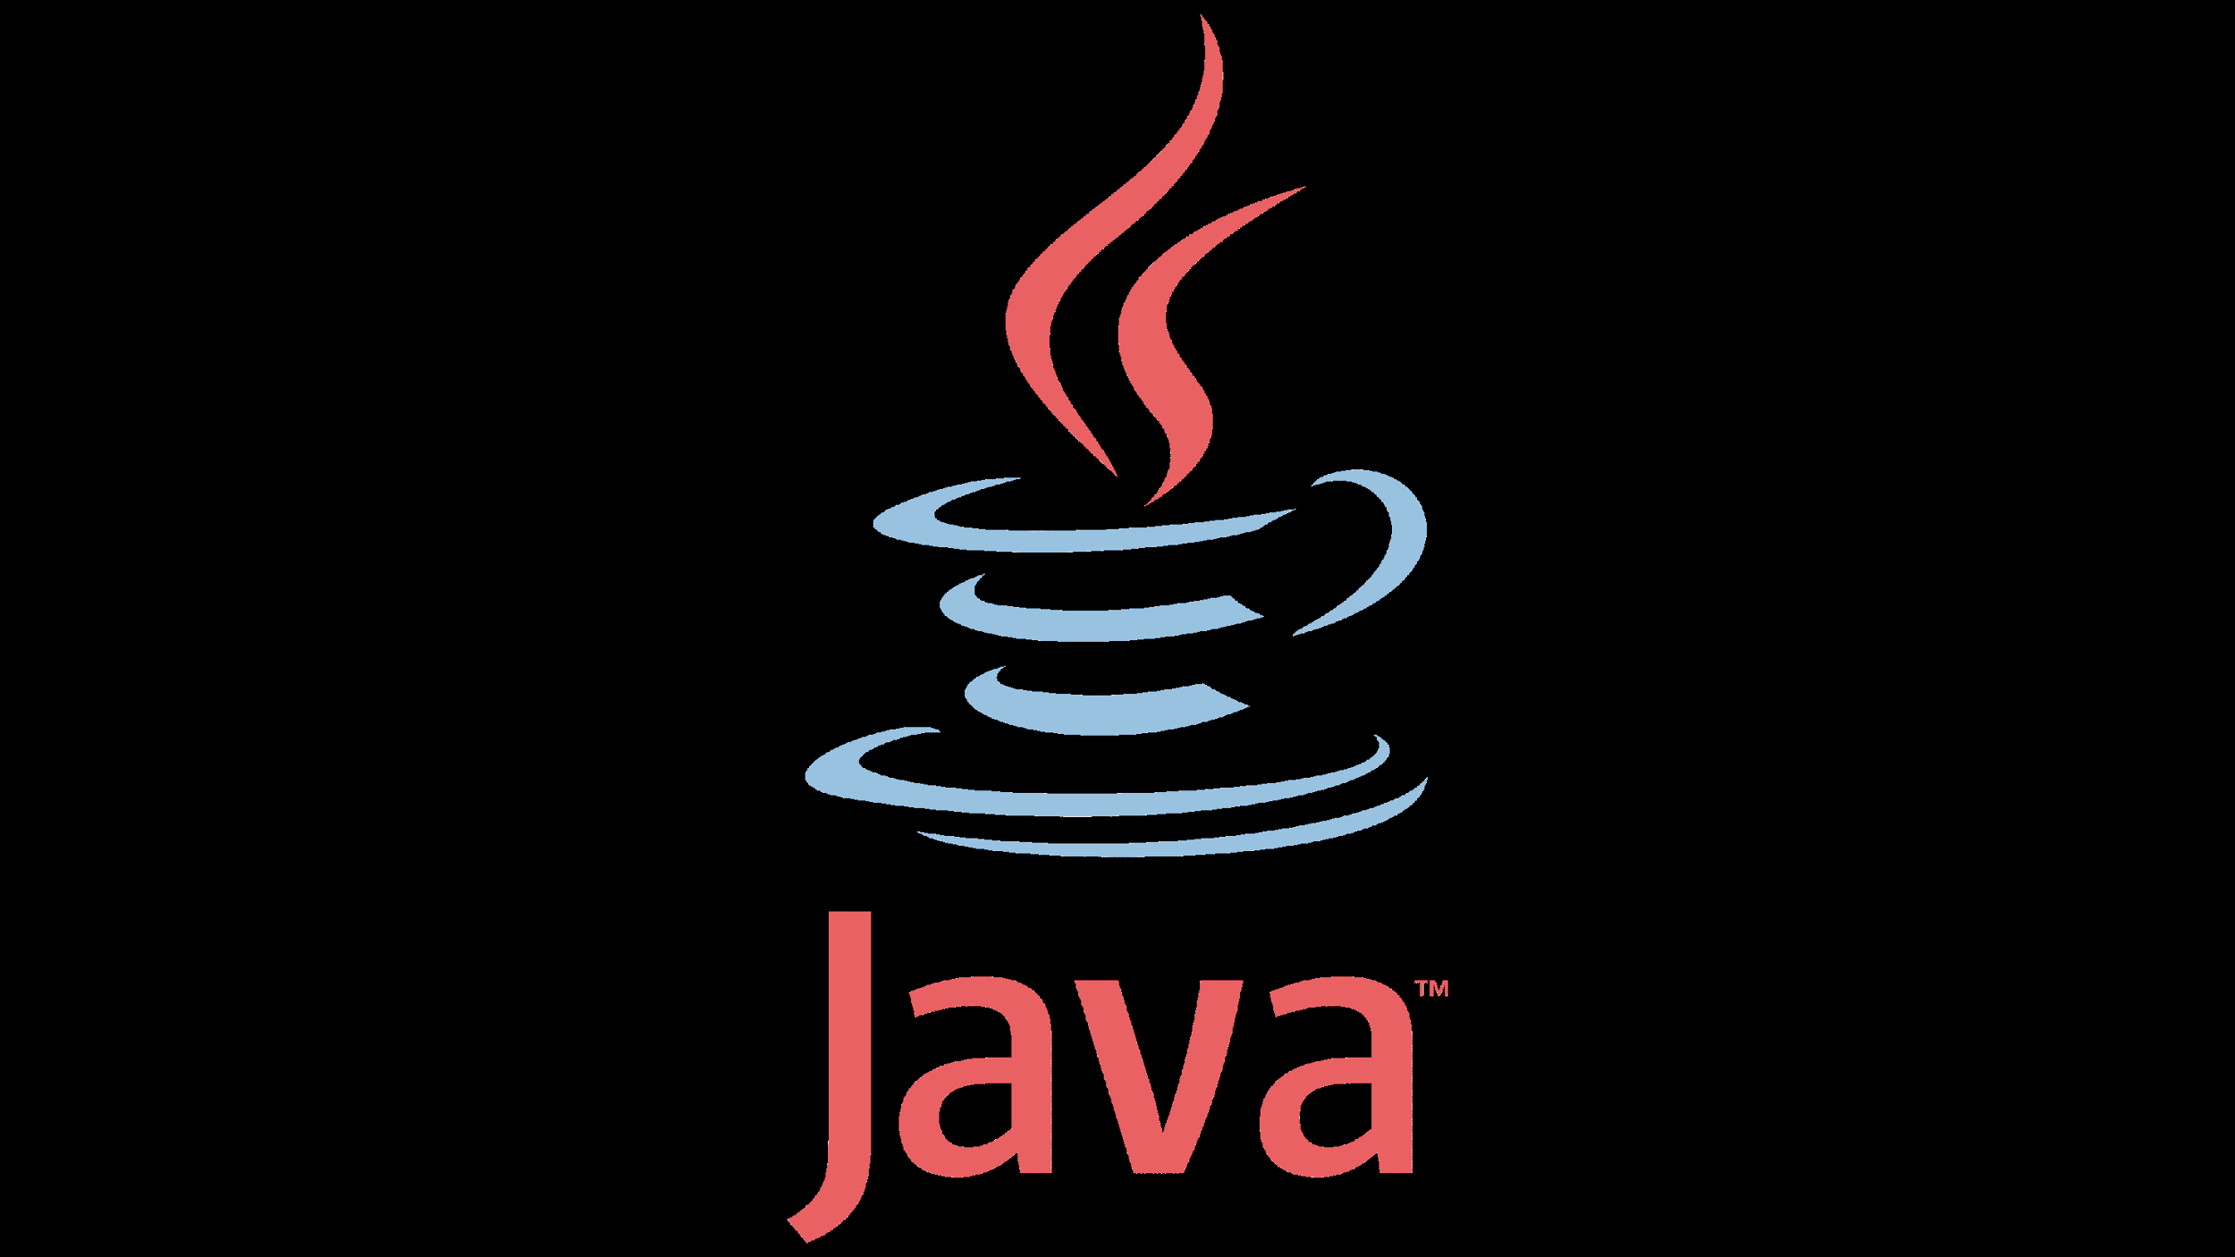
Java Programlama Dili
Java, 1995 yılında Sun Microsystems tarafından geliştirilen bir programlama dilidir. Şuan Oracle şirketi tarafından destekleniyor.
Platform Bağımsız (Cross Platform)
Nesne Yönelimli (OOP)
Büyük ölçekli bir Kütüphane (JAVA API)
Güvenli Kod Geliştirme (JVM)
Geniş Kullanım Ağı (Mobile, Web, IoT, Cloud, Big Data, ML)
Multi Thread Desteği (Parallel Programing)
Notes:
2003 Eric Evans

Slide 6
JAVA Mimarisi
Java'nın Çalışma Prensibi: Derleme ve Yorumlama
Kaynak Kodunun Derlenmesi (Compilation):
Java'da yazılan kaynak kodu (.java uzantılı dosyalar), ilk olarak Java Compiler (javac) tarafından derlenir. Ancak Java, doğrudan makine koduna derlenmez. Bunun yerine, bytecode adı verilen ara bir koda dönüştürülür. Bytecode, platform bağımsızdır, yani farklı işletim sistemlerinde aynı bytecode çalıştırılabilir. Bytecode, .class uzantılı dosyalarda bulunur.
Notes:
2003 Eric Evans

Slide 7
JAVA Mimarisi
2. Bytecode’un Yorumlanması ve Çalıştırılması (Interpretation):
Java bytecode, Java Virtual Machine (JVM) tarafından çalıştırılır. JVM, Javanın platform bağımsız olmasını sağlayan yazılımdır. JVM, bytecode yorumlar ve ilgili işletim sisteminde çalıştırır. Bu süreç, yorumlanma işlemine benzer.
JVM, bir anlamda Java programının yorunlayıcısıdır.
Ancak, JVM ayrıca JIT (Just-In-Time) Compiler adı verilen bir teknik kullanarak bytecode u daha verimli hale getirebilir. Bu, Java'nın daha hızlı çalışmasını sağlayan önemli bir özelliktir.
Notes:
2003 Eric Evans

Slide 8
Java'nın Yorumlanan ve Derlenen Diller Arasındaki Farkı
Java'nın derlenen ve yorumlanan olmasının farkı, diğer bazı dillerle karşılaştırıldığında aşağıdaki gibi sonuçlar verir:
C/C++ gibi diller doğrudan makine diline derlenir. Bu, derleme işleminin daha hızlı olduğunu ve daha iyi performans sağladığını gösterir. Ancak, bu tür diller platform bağımlıdır, yani her platform için farklı bir derleme yapılması gerekir.
Python, JavaScript gibi diller tamamen yorumlanmış dillerdir. Bu dillerde, kaynak kod doğrudan yorumlayıcı tarafından satır satır çalıştırılır. Bu, geliştirme sırasında daha hızlı test ve hata ayıklama sağlar, ancak derlenmiş dillere kıyasla daha düşük performans gösterir.
Notes:
2003 Eric Evans

Slide 9
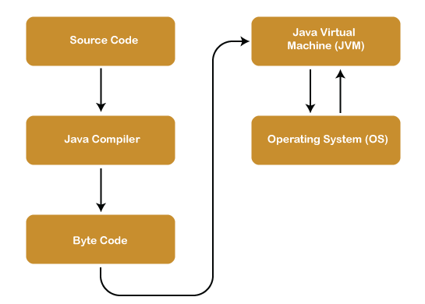
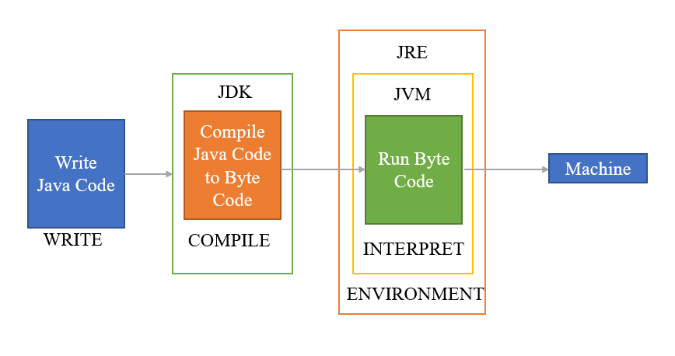
Java Mimarisi
Notes:
2003 Eric Evans

Slide 10
JDK-Java Development Kit
JDK temel amacı,
Java programlarını oluşturmak,
Derlemek,
Hata ayıklamak,
Çalıştırmak
Dağıtmak
için gereken araçları sağlamaktır.
Notes:
2003 Eric Evans

Slide 11
JDK-Java Development Kit
JDK'nın içeriğinde yer alan başlıca bileşenler şunlardır
Java Development Tools
Javac.exe (Java Derleyicisi), Java.exe (Java Yorumlayıcı), Jdb (Java Hata Ayıklayıcısı)
Jshell (Metin Tabanlı Java IDE) (Java 9 ve sonrası)
Java Runtime Environment (JRE) Java Runtime Environment
JVM ve Java Standart Kütüphanelerini içerir.
Java API'leri
Bu kütüphane, çeşitli görevleri yerine getirmek için kullanılan hazır sınıflar ve yöntemler içerir.
Notes:
Jshell terminal üzerinden Java kodu çalıştırmamızı sağlar.
komut satırında çalışan bir kabuk ortamıdır. Kodu yazdığınız anda sonuçları anında görürsünüz.

Slide 12
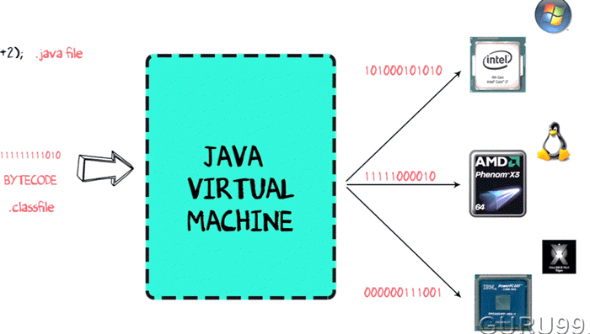
JVM (Java Virtual Machine)
JVM, Java programlarının çalıştırılması için kullanılan bir sanal makine veya çalışma zamanı ortamıdır. Java programları, JVM üzerinde çalıştırıldığından platform bağımsızlık sağlar. Bu, Java'nın "write once, run anywhere" (bir kere yaz, her yerde çalıştır) prensibini destekler.
Notes:
2003 Eric Evans

Slide 13
Java Virtual Machine - JVM
JVM, Java bytecode adı verilen özel bir ara dilin yorumlanması veya Just-In-Time (JIT) derlemesi yoluyla çalışır
JVM, aşağıdaki görevleri gerçekleştirir.
JIT Derlemesi (Just-In-Time)
Bytecode çalışma zamanında yerel makine koduna dönüştürülür
Notes:
2003 Eric Evans

Slide 14
Java Virtual Machine - JVM
Bellek Yönetimi
Otomatik bellek yönetimi sağlar. JVM Garbage Collection mekanizmasını kullanır.
Güvenlik Yönetimi
Java bytecode, güvenlik denetimlerinden geçer ve güvensiz işlemleri engellemek için güvenlik politikalarına uyar.
Bytecode Yorumlama (Cross platform)
Bytecode makine koduna çevirir.
Notes:
2003 Eric Evans

Slide 15
Java Archive - JAR
JAR (Java Archive), Java platformunda kullanılan bir arşiv formatıdır, Java uygulamalarını paketlemek, dağıtmak ve paylaşmak için kullanılır.
JAR dosyaları, Java Development Kit (JDK) veya Java araçlarıyla oluşturulabilir. JDK, `jar` komutunu sağlar ve bu komutu kullanarak JAVA sınıflarını ve kaynak dosyalarını bir JAR dosyasına paketleyebiliriz.
Notes:
2003 Eric Evans

Slide 16
JAVA API
Java dilinde yazılmış uygulamalarla etkileşimde bulunabilen, Java'nın sunduğu tüm sınıflar, arayüzler ve metotların bir koleksiyonudur. Yani, bir programcıya Java dilinde uygulama geliştirmek için kullanılabilecek hazır kod parçaları sağlar.
Java API, çok geniş bir kütüphane yelpazesi sunar. Bu kütüphaneler, farklı işlevsellikler sağlar.
JAVA SE, JAVA EE, JAVA ME
Notes:
2003 Eric Evans

Slide 17
JAVA API
(JAVA SE) : Java programlama dilinin temel sürümüdür ve genel amaçlı uygulamaların geliştirilmesi için kullanılır. Java SE, masaüstü uygulamaları, web uygulamaları, oyunlar ve daha birçok alanda kullanılabilir. Java SE, temel Java kütüphanelerini içerir ve Java Sanal Makinesi (JVM) üzerinde çalışır.
(JAVA EE) : ölçeklenebilir ve dağıtılmış iş uygulamalarının geliştirilmesi için kullanılan bir platformdur. Java EE, web tabanlı uygulamalar, kurumsal uygulamalar ve veri tabanı işlemleri gibi geniş çaplı sistemlerin geliştirilmesini destekler. Java EE, Java SE'nin üzerine inşa edilmiştir ve ek kurumsal özellikler, API'ler ve kütüphaneler sağlar. Java EE, web sunucuları ve uygulama sunucuları üzerinde çalışır ve JavaServer Pages (JSP), Servlets, Enterprise JavaBeans (EJB) gibi bileşenleri içerir.
Notes:
2003 Eric Evans

Slide 18
JAVA API
JAVA Micro Edition (JAVA ME) :
Düşük güç tüketimi gerektiren cihazlar için optimize edilmiş bir platformdur.
Özellikle gömülü sistemler, cep telefonları, akıllı kartlar ve diğer küçük cihazlar için uygulamalar geliştirmek için kullanılır.
Java ME, sınırlı kaynaklara sahip cihazlar için optimize edilmiş Java SE nin bir alt kümesini içerir.
Java ME, özel bir Java Sanal Makinesi (KVM) kullanır

Slide 19
JAVA Packages
Java'da Package, benzer sınıfları ve arayüzleri gruplamak için kullanılan bir isim alanıdır (namespace).
Bu özellik, büyük yazılım projelerinde kodun düzenli ve yönetilebilir olmasına yardımcı olur. Ayrıca, farklı geliştiricilerin aynı isimleri kullanmalarına rağmen çakışma olmasını engeller. Bir package, sınıfları gruplandırarak hem isimlendirme düzenini sağlar hem de erişim kontrolünü (public, private gibi) daha kolay yönetir.
java.util package’ı, koleksiyonlar (List, Set, Map vb.) ile ilgili sınıfları içerir.
java.io package’ı, giriş/çıkış işlemleri ile ilgili sınıfları içerir.

Slide 20
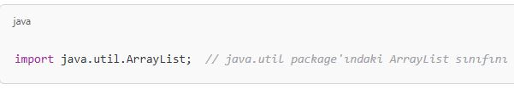
JAVA Packages
Bir package'i kullanabilmek için, sınıfların başında import ifadesiyle belirtilmesi gerekir.

Slide 21
Java API içinde neler vardır ?
Java API, aşağıdaki gibi birçok önemli bileşeni içerir:
Temel sınıflar ve veri yapıları: java.lang, java.util
Giriş/Çıkış (I/O) sınıfları: java.io
Ağ Programlama: java.net
Veritabanı Bağlantıları: java.sql
GUI (Grafiksel Kullanıcı Arayüzü) Kitaplıkları: javax.swing
İşlemci ve Bellek Yönetimi: java.lang, java.util.concurrent

Slide 22
Nesne Yönelimli Programlama

Slide 23



Nesne Nedir?
Nesne niteliği ve özelliği olan, görülen, hissedilen, duyulan her şeydir.

Slide 24
Object Oriented Programming Nedir?
Object Oriented Programming (Nesneye Yönelik Programlama), JAVA API
tanımlı olmayan yapıları bilgisayarımızın anlayacağı bir yapıda bizlere tanımlama imkanı sağlar.
Örneğin, bir Java İnput oluştururken
Scanner s = new Scanner();
şeklinde bir tanımlama yapıyoruz.
Bu şekilde bir bir tanım yapabilmemizin nedeni, Scanner sınıfının yapısının JDK ortamında tanımlı olmasından kaynaklıdır.

Slide 25
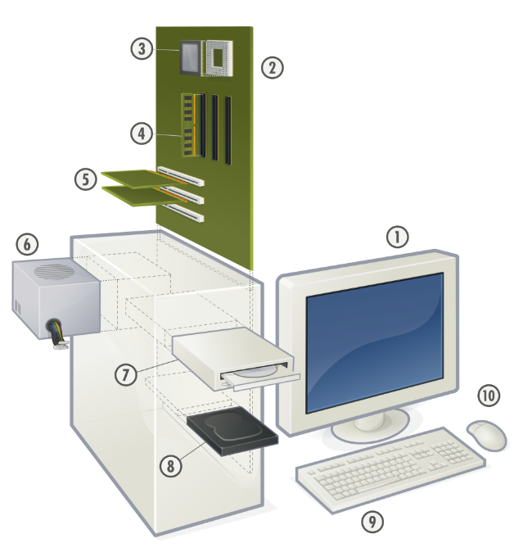
OOP ile bir nesne tanımlıyoruz
Bir bilgisayarı nesne olarak tanımlayacak olursak nesnemizin ne gibi özellikler (attribute) taşıyacağını şu şekilde belirleyebiliriz.
Ekran(Monitör)
Anakart
İşlemci
Bellek
Genişletme Kartı(Ekran Kartı vb. için)
Güç Kaynağı
Optik Sürücü
Sabit Disk
Klavye
Fare

Slide 26
Nesne Yönelimli Programlamanın Avantajları
Reusability( Tekrar Kullanılabilirlik)
Extensibility( Genişletilebilirlik)
Maintainability( Sürdürülebilirlik)

Slide 27
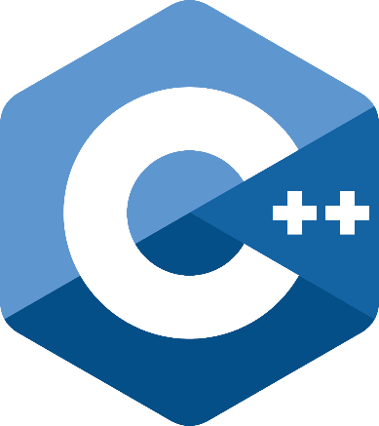
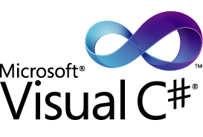
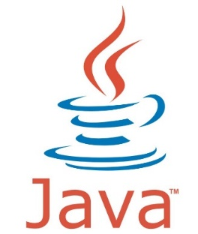
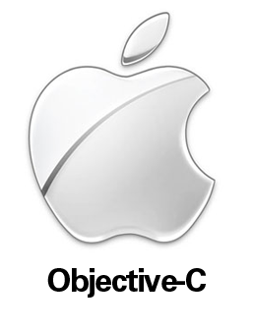


Nesne Tabanlı Programlama Dilleri Nelerdir?

Slide 28
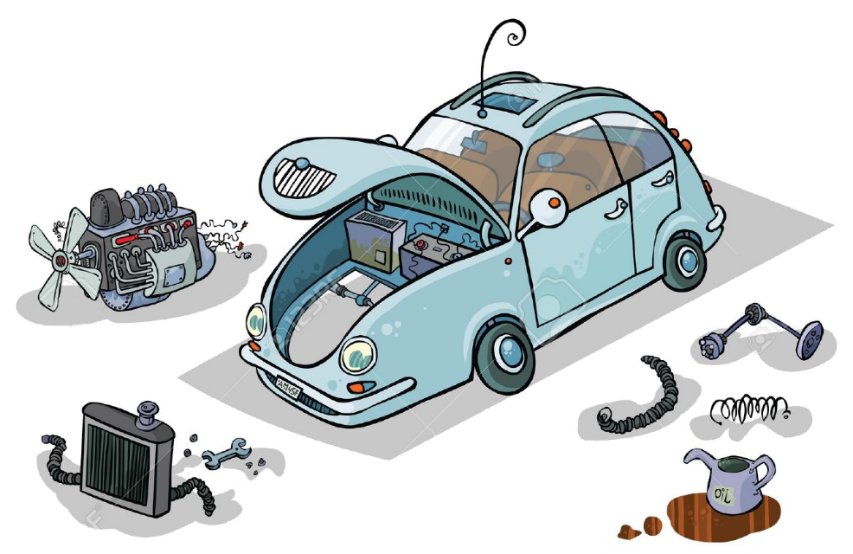
Sınıf (Class) Nedir?
Nesne üretmek için kullandığımız kalıplardır.
Bilgisayar ortamında tanımlayacağımız her bir class, bizim nesneler üretmemizi sağlar.
1
1 – Gövde - Şase
2 - Motor
2
ARABA
3 – Radyatör
4 – Aks
4
5 – Diğer Parçalar
3
5

Slide 29
Access Modifiers
Erişim belirteçi anlamına gelen Access Modifiers, classlar, metotlar ve değişken gibi yapıların erişim durumlarını belirler.
Bu erişim belirteci ile tanımlanan öğeler sadece tanımlandıkları sınıf (class) ya da yapı (struct) içinde erişilebilirler. En kısıtlayıcı belirteçtir.
Private
Public olarak tanımlanan öğeler aynı projeden ya da kendisini referans olarak gösteren diğer projeler tarafından erişilebilirler.
Public
Bu şekilde tanımlanan öğeler, tanımlandıkları sınıf (class) ya da yapı (struct) veya bu sınıflardan türetilmiş diğer sınıflar içerisinden erişilebilirler.
Protected

Slide 30
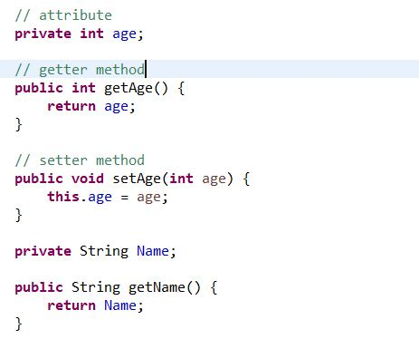
Attribute - Özellik
Attribute Class içerisinde oluşturulan, dışarıya kapalı değişkenlerdir.
Attribute değer aktarmak için setter, attribute dan değer okumak için getter method kullanılır.

Slide 31
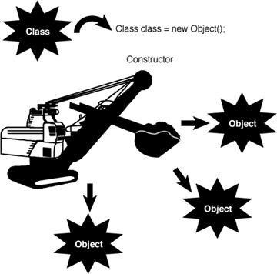
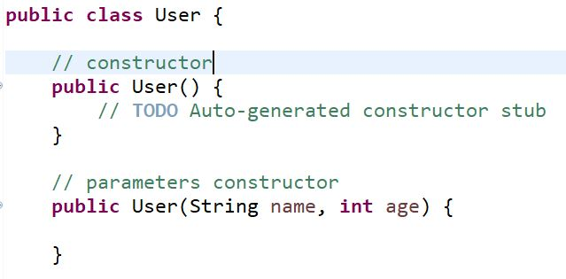
Constructor - Yapıcı Metot
Constructor, yapılandırıcı metot olarak kullanılır. Bir classtan instance alındığında ilk çalışan olan metottur.

Slide 32
Instance Nedir?
JAVA Ortamında bir nesne oluşturma işlemine instance almak denir.
RAM üzerinde oluşturduğumuz bir nesneye, nesneyi oluşturduğumuz sınıftaki tüm özellikleri aktarmak olarak tanımlayabiliriz.
1 – Gövde - Şase
Daha önceden oluşturduğumuz Araba Class ımızdan
yeni bir nesne yaratmak için instance alıyoruz.
2 - Motor
ARABA
3 – Radyatör
4 – Aks
5 – Diğer Parçalar
Araba otomobil = new Araba();

Slide 33
Referans ve Value Tipler
Value Type RAM üzerinde ki STACK alanında yaşarlar. STACK alanında açılan yerde doğrudan değişken içerisindeki bilgi tutulur. Int,bool, double, float vb. değerler STACK alanında saklanmaktadır.
int sayi = 5 ;
İfadesinde, STACK bölümünde sayi isminde bir alan açıyoruz. Bu alan içerisinde 5 sayısını tutuyoruz. Value Type değişkenlerde bilginin kendisi tutulur.
Referans Type ise değişken RAM’in HEAP alanında yaşar. String, diziler ve classlar RAM’in Referans Tipleri arasındadır. Referans tiplerinin değerleri HEAP alanında tutulurken, STACK alanında, değeri işaret eden bir adres bulunur. Biz veriyi okumak istediğimizde, STACK üzerinde değeri işaret eden referans adresinden, HEAP de verinin tutulduğu alana giderek veriye ulaşabiliriz.

Slide 34
Stack
Heap
Value Types
Reference Types
Pointers to the Reference Type

Slide 35
Primitive Types
byte
float
enum
short
double
struct
int
long

Slide 36
Reference Types
string
class

Slide 37
STACK
(Local Variables)
HEAP
(Instance of Classes)

Slide 38
STACK
(Local Variables)
HEAP
(Instance of Classes)
p
0x??????
static void Main()
{
Person p;
}

Slide 39
STACK
(Local Variables)
HEAP
(Instance of Classes)
p
0x000000
static void Main()
{
Person p;
p = null;
p.Name = ‘Ali’
}
Runtime exception : NullReferenceException:
Object reference not set to an instance of an object

Slide 40
STACK
(Local Variables)
HEAP
(Instance of Classes)
Person
Name = null
Age = 0
static void Main()
{
new Person();
}

Slide 41
STACK
(Local Variables)
HEAP
(Instance of Classes)
Person
Name = null
Age = 0
p
0x??????
static void Main()
{
Person p;
new Person();
}

Slide 42
STACK
(Local Variables)
HEAP
(Instance of Classes)
Person
Name = null
Age = 0
p
0x123456
static void Main()
{
Person p = new Person ();
}

Slide 43
STACK
(Local Variables)
HEAP
(Instance of Classes)
Person
Name = null
Age = 0
String
char[] = ‘’Ali’’
p
0x123456
static void Main()
{
Person p = new Person();
p.Name = ‘’Ali’’
}

Slide 44
STACK
(Local Variables)
HEAP
(Instance of Classes)
Person
Name = ‘’Ali’’
Age = 20
Garbage Collector Will Scan and Remove The Unreferenced
Person
Name = ‘’Ahmet’’
Age = 40
p
0x123456
static void Main()
{
Person p = new Person (‘’’Ali’’ , 20);
p = new Person (‘’Ahmet’ , 40);
}

Slide 45
STACK
(Local Variables)
HEAP
(Instance of Classes)
Person
Name = ‘’Bilge Adam’’
Age = 20
person
0x123456
0x??????
0x123456
p
0x??????
Static void Main()
{
Person p = CreatePerson();
}
static Person CreatePerson()
{
Person person = new Person (‘’Ali’’ , 20);
return person;
}

Slide 46
OOP ilkeleri
Encapsulation
İnheritance
Polymorphism
Abstraction

Slide 47
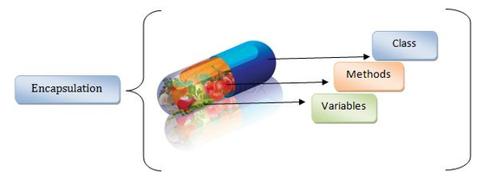
Encapsulation
Nesne yönelimli programlamanın bir prensibidir ve bir sınıfın verilerini (alanlarını) ve işlevlerini (metotlarını) bir arada tutarak gizlemesini ve korumasını sağlar. Bu, verilerin doğrudan erişimine karşı koruma sağlayarak sınıfın tutarlılığını ve güvenliğini sağlar.

Slide 48
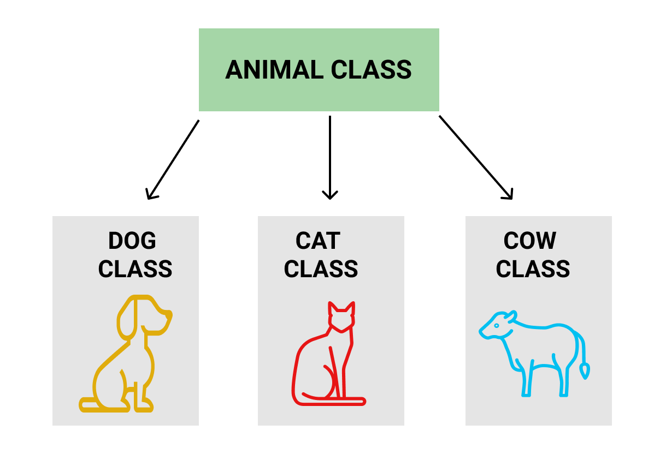
Inheritance
Bir sınıfın başka bir sınıftan özelliklerini ve davranışlarını devralmasıdır. Java'nın nesne yönelimli programlama (OOP) özelliklerinden biridir ve kodun tekrar kullanılabilirliğini, genişletilebilirliğini ve sürdürülebilirliğini artırmak için kullanılır.

Slide 49
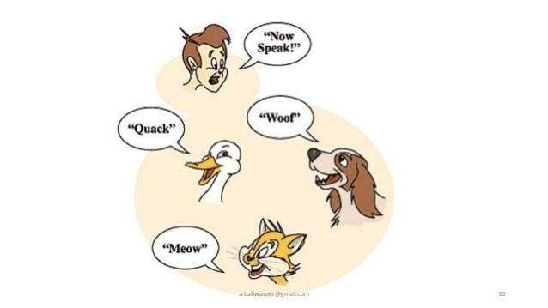
Polymorphism
Bir nesnenin farklı şekillerde davranma bilmesini ifade eden bir kavramdır. Bu, aynı isimle farklı şekillerde uygulanan metotlar aracılığıyla gerçekleştirilir. Polimorfizm, Java'nın nesne tabanlı programlama özelliklerinden biridir ve daha esnek ve genişletilebilir kod yazmayı sağlar.

Slide 50
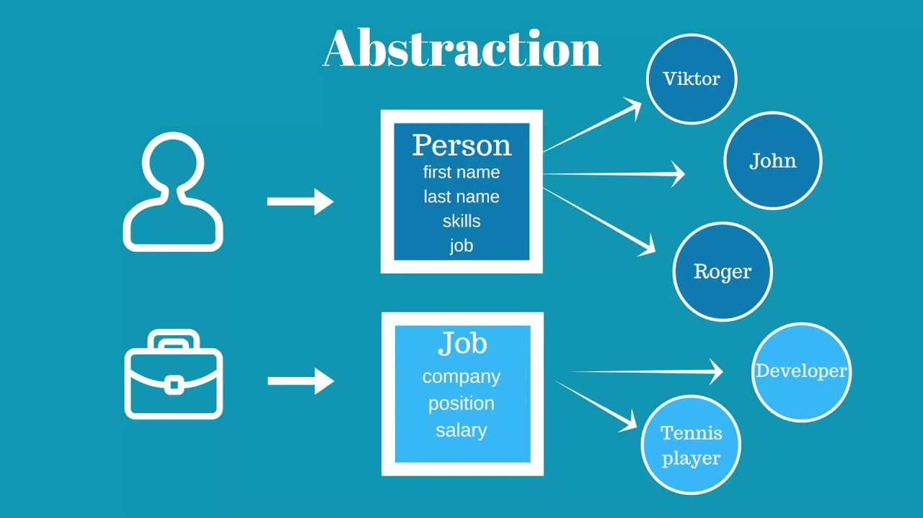
Abstraction
Abstraction (soyutlama), bir şeyin temel özelliklerini veya önemli detaylarını vurgulayarak veya diğer detayları atlayarak bir kavramı veya nesneyi basitleştirerek temsil etme sürecidir.
Programcılar, bir problemin çözümünü daha anlaşılır ve yönetilebilir hale getirmek için soyutlama kullanır.
Programlama dilleri, soyutlama düzeylerini sağlar ve karmaşık sistemleri daha basit ve modüler parçalara ayırarak kodun daha sürdürülebilir, anlaşılır ve yeniden kullanılabilir olmasını sağlar.

